Slide 1
Проверим, кто был внимательным
Работая в парах, заполните диаграмму в ТПО №63
Вспомните какая поверхность в Ставропольском крае.

Slide 2
Поверхность края разнообразна
Горы
(более 500 м)
На юге- Предгорья Большого Кавказа
Возвышенности
(200-500 м)
В центре -Ставропольская возвышенность
Низменности
( менее 200 м)
На востоке – Азово-Кубанская низменность
На западе -Терско-Кумская низменность
На севере и северо- востоке – Кума- Манычская впадина.

Slide 3
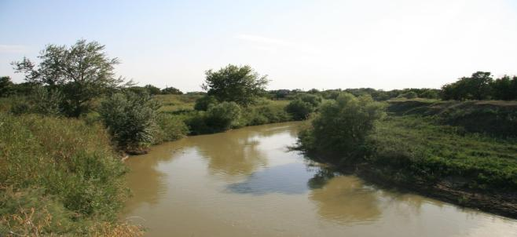
Озера и реки
40 мелких и крупных озер.
Всего в крае около 200 рек. Самые крупные реки: Кубань, Кума, Калаус, Егорлык, Терек.

Slide 4
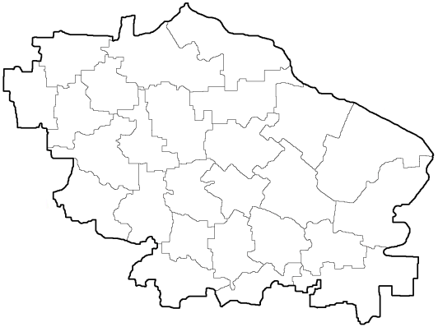
Проведём исследование по карте
Задания группам
1группа Указать, с какими областями, краями и республиками граничит наш край .
2группа Обозначить 5 крупных рек
3группаОбозначить крупные города

Slide 5
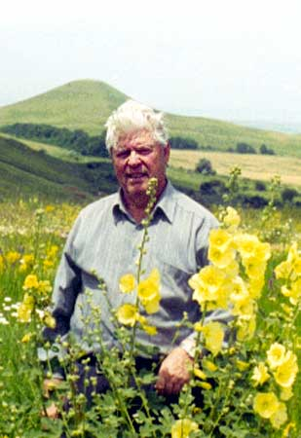
Посмотрим на поверхность края глазами художника
Павел Гречишкин
– ставропольский художник .
В своих полотнах воспевает красоту и необыкновенную
притягательность края.
Его произведения
проиллюстрируют
поверхность края.

Slide 6
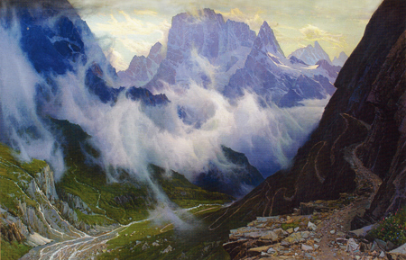
Ущелье П. Гречишкин

Slide 7
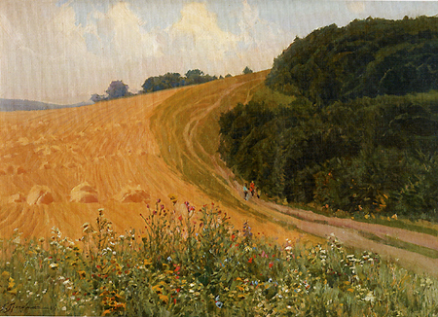
Лето П. Гречишкин

Slide 8
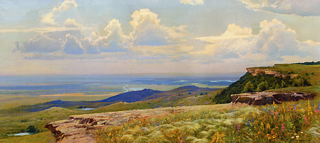
На Стрижаменте П.Гречишин

Slide 9
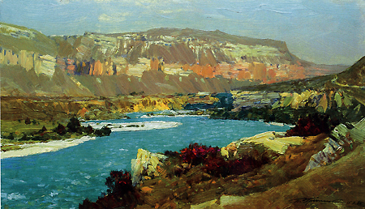
Река Кубань П. Гречишкин

Slide 10
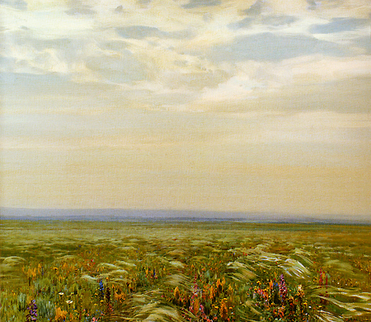
Степь ковыльная П. Гречишкин

Slide 11
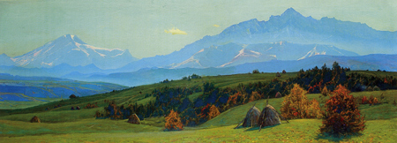
Предгорье Кавказа П. Гречишкин

Slide 12
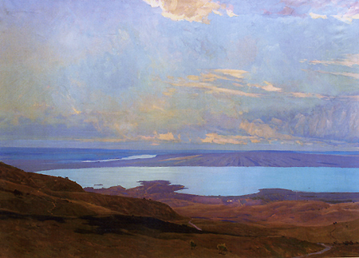
Сингелей П.Гречишкин

Slide 13
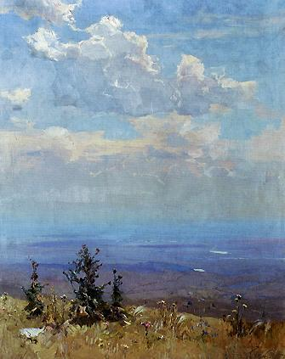
Иван Васильевич Кашпуров. Стихотворение «Ставрополье» (1962)
СТАВРОПОЛЬЕ
Я видел Ставрополье на картинах,
в окно вагона, через дым костров…
Лежит оно в равнинах и горбинах,
лежит на стыке четырёх ветров.
Здесь голубые облака гороха
и голубой полыни облака,
и за людьми на динамичный грохот
в степную марь торопится река.
Здесь мериносы ноги моют в росах,
метёлки проса – словно бьют ключи,
и от зари расходятся прокосы,
широкие, прямые, как лучи…
Поля вплотную подступили к сёлам.
Из сёл, в разведку выслав тополя,
сады выходят воинством весёлым
и смело наступают на поля.
Ах, Ставрополье, синий край России,
Ты - песня эскадронная отцов.
Меня сады, поля твои растили
под птичий грай и перезвон овсов.
Мне открывали даль твои рассветы,
А стрепеты - немятую траву…
Куда б меня не заманили ветры-
тебя от сердца я не оторву.
П.М. Гречишкин.
Простор, 1957 г.

Slide 14
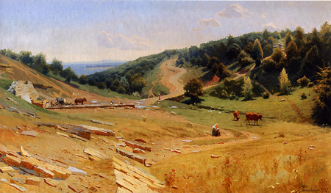
Ставрополье в творчестве Сергея Рыбалко
Моё родное Ставрополье
Мое родное Ставрополье –
Орлиный солнечный простор.
Люблю степей твоих раздолья,
Твои папахи снежных гор.
Люблю, продутые ветрами
Твои курганы и поля,
Казачьи песни над дворами,
Где рукоплещут тополя.
Люблю орлов, парящих в сини,
Колосья нив, и шум садов,
И зноем пахнущие дыни
На рынках шумных городов.
Мое родное Ставрополье,
Люблю тебя я с давних пор.
Во мне живут твои раздолья,
Твои папахи снежных гор.
П.М. Гречишкин.
Родник Корыта, 1957 г.

Slide 15
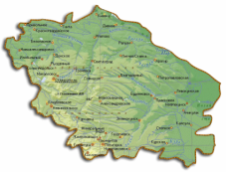
Итог урока
О чём рассказала нам карта края?
Что нового узнали?
Чему научились?
Для чего нам это нужно?
Сегодня я узнал…
Рефлексия
5
Было интересно…
4
Теперь я могу…
3

Slide 16
Задание на дом
По учебнику стр. 128-129, чтение и ответы на вопросы.
Творческое задание: написать письмо другу, живущему в другом крае или области России и рассказать о своем крае, о том новом, что вы узнали на сегодняшнем уроке.

Slide 17
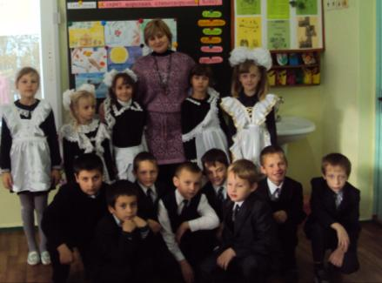
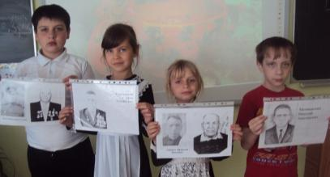
Любите и берегите нашу Родину!

